Slide 3
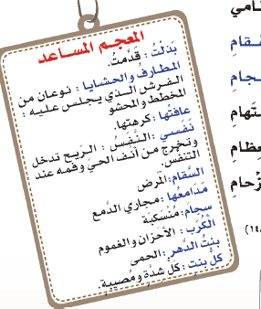
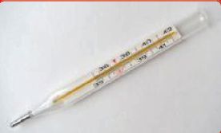

Slide 7
نشاط
فردي

Slide 8
نشاط
فردي
بلغه وانتهى إليه

Slide 9
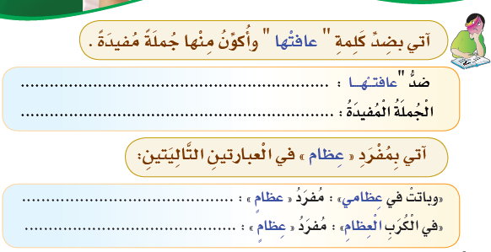
نشاط
فردي
أحبتها
أحبت الجدة حفيدها
عظمة
عظيمة
كرب

Slide 10
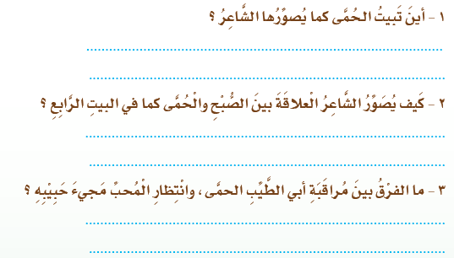
نشاط
جماعي
5دقائق
في عظامه
كأنها تبكي لفراق المتنبي فتبكي بأربع أدمع
المتنبي يراقب مجيئها بخوف لا بشوق
المحب ينتظر بشوق ولهفة

Slide 11
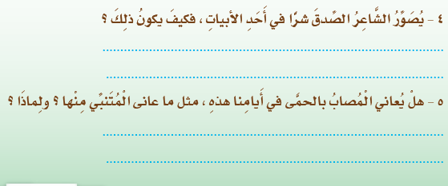
نشاط
جماعي
3دقائق
الحمى صادقة الوعد لأنها لا تتخلف عن وعدها
وذلك الصدق شر لأنها تصدق فيما يضر.
لا , لتوفر طرق علاجها ولقضاء عليها.

Slide 12
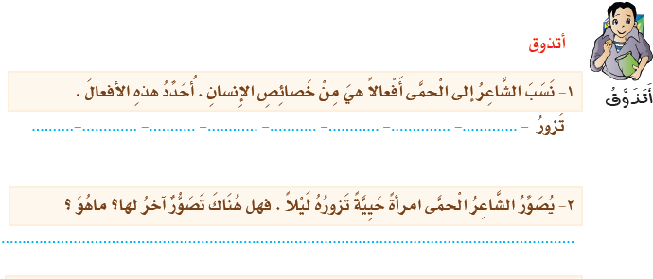
نشاط
جماعي
5دقائق
تصدق
تجري
توسعه
باتت
عافتها

Slide 13
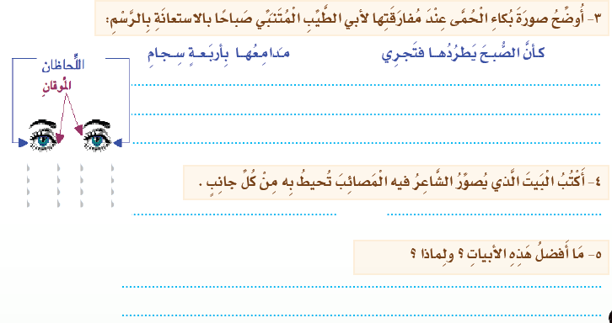
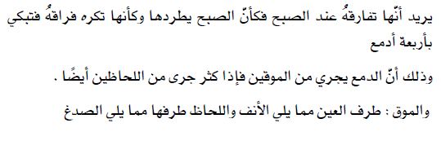
نشاط
جماعي
5دقائق

Slide 14
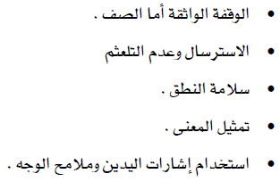

Slide 16
المتنبي
عيسى بن عبد الملك الأيوبي
وصف الحمى
الحمى
الحمى
الحمى
في عظام الشاعر
في أضلع الشاعر
كره
محبة

